Slide 1
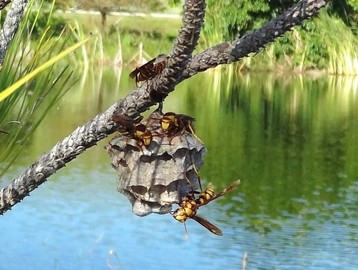
СКАЗКИ, ПРИДУМАННЫЕ ДЕТЬМИ. С друзьями веселей. Сказка 1 (Соня, С.Саша, Петя, Серёжа).
Жила-была оса по имени Осочка. Она была не только ленивая, но еще и очень жадная. Как-то в хороший, солнечный день, когда все осы работали и готовили запасы на вечер, Осочка бездельничала и наблюдала за своими друзьями.
Вечером, когда уставшие осы собрались поделить еду поровну и поужинать, они не ничего нашли, зато вместо вкусной еды в осином гнезде лежала толстая Осочка и облизывалась. Осы поняли, кто съел их запасы, и выгнали её из осиного гнезда. Осочка спряталась в пустом скворечнике.
Птицы прилетели и спросили:
- Зачем ты заняла наш дом. - Меня из дома выгнали.
- За что выгнали. Я всю еду съела.
Но птички тоже выгнали осу и сказали: «Если ты лентяйка, тогда живи одна». Скучно и страшно жить одной. Оса решила попросить прощения у своих друзей. Они её простили и пустили в домик. И стали жить дружно и весело. Счастливый конец.
Кто не работает, тот не ест.

Slide 2
Сказка 2 (Н. Маша, Дарина, Ф. Аня, С. Аня)
Жила-была Оса по имени Осочка. Она была не только ленивой, но еще и очень жадной. Как-то в хороший, солнечный день, когда все осы работали и готовили запасы на вечер, Осочка бездельничала и наблюдала за своими друзьями.
Вечером, когда уставшие осы собрались поделить еду поровну и поужинать, они не ничего нашли, зато вместо вкусной еды лежала толстая Осочка и облизывался.
Осы очень огорчились, и голодные легли спать.
Рано утром, пока объевшаяся Осочка спала, её друзья решили проучить лентяйку. Вечером, когда пришло время ужинать, они не дали ей ни кусочка. А сказали: « кто не работает и жадничает, тот не ест». Голодная Осочка всю ночь волочилась и не могла заснуть. Ей было стыдно. На следующий день она вместе со всеми трудилась. Вечером все разделили еду поровну и поужинали.

